Slide 1

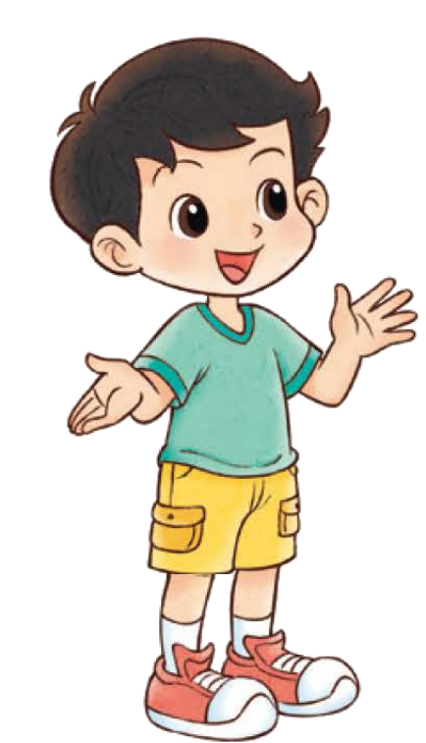
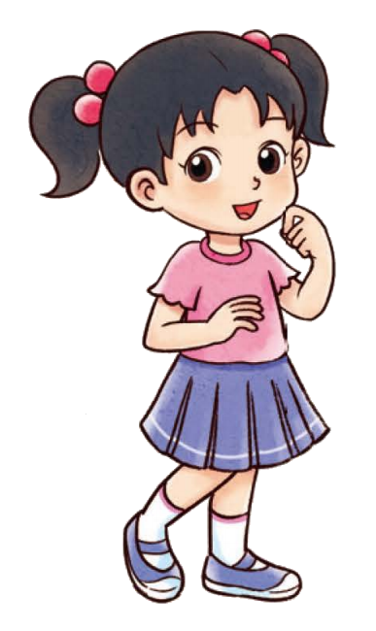
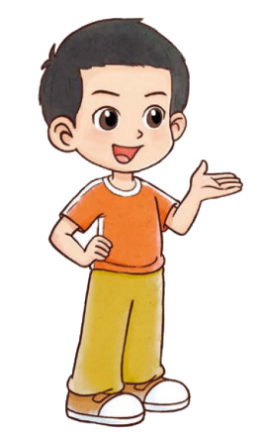
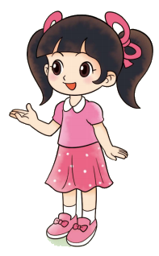
三年级上册 第三单元 大数加与减（二）
小小养殖场

Slide 2
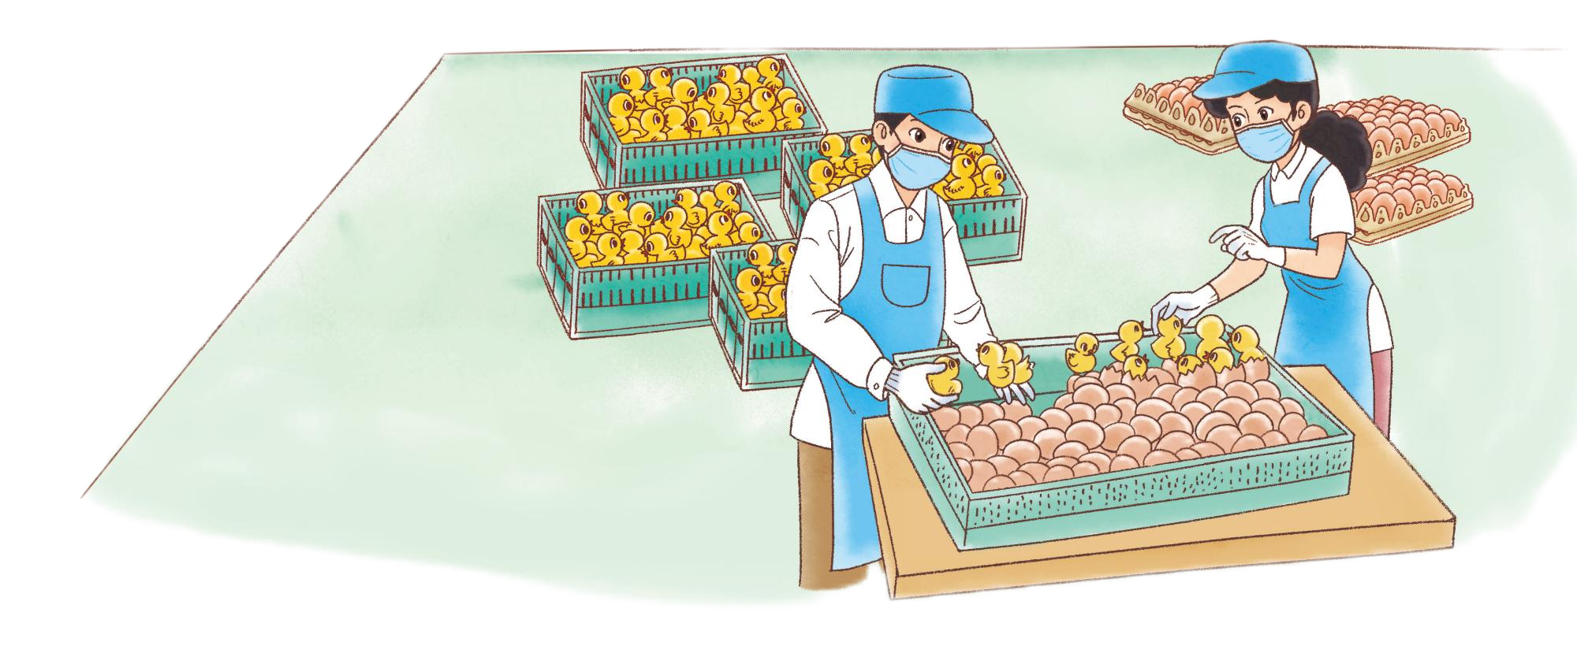


一共有850个鸡蛋。
上午孵出256只小鸡，
下午孵出280只小鸡。
家禽孵化期
鸡 | 鸭 | 鹅
21天 | 28天 | 31天

Slide 3


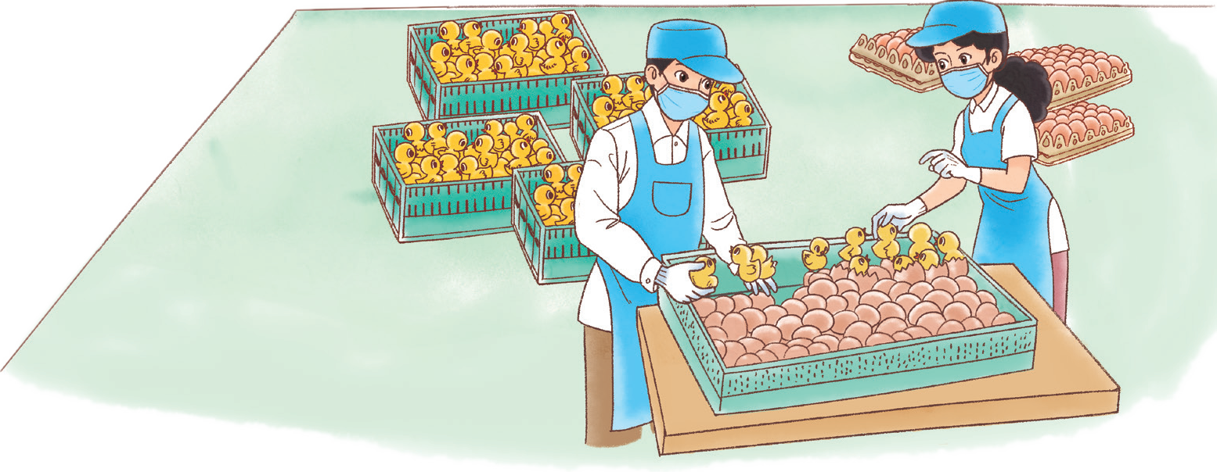
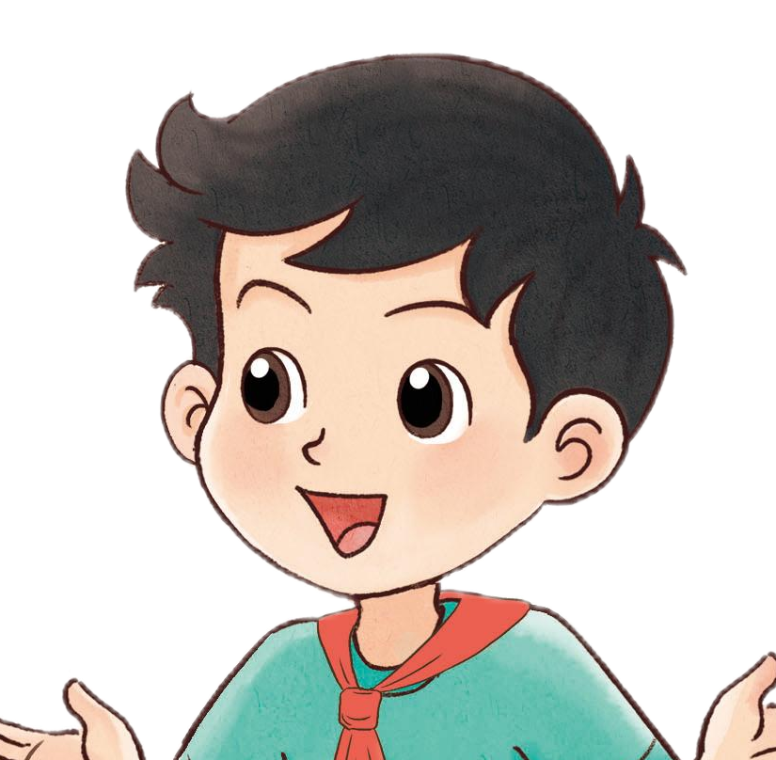
还有多少个鸡蛋没有孵出小鸡？
一共有850个鸡蛋。
先算上午还剩多少只小鸡
没有孵出来……
上午孵出256只小鸡，
下午孵出280只小鸡。
850－256－280
850－（256＋280）
＝594－280
＝850－536
先算上午和下午一
共孵出……
＝314（个）
＝314（个）
·
·
·
850
594
256
850
－ 256
－ 280
＋ 280
－ 536
5
9
4
3
1
4
1
5
3
6
3
1
4
答：还有314个鸡蛋没有孵出小鸡。

Slide 4
下面的错误，你能帮他们改过来吗？
·
·
·
850
585
594
256
850
－
＋ 280
－ 536
265
256
－ 280
1
5
3
6
326
594
314
585
305
314
计算时，一定要小心……
算出结果后，要进行验算。

Slide 5
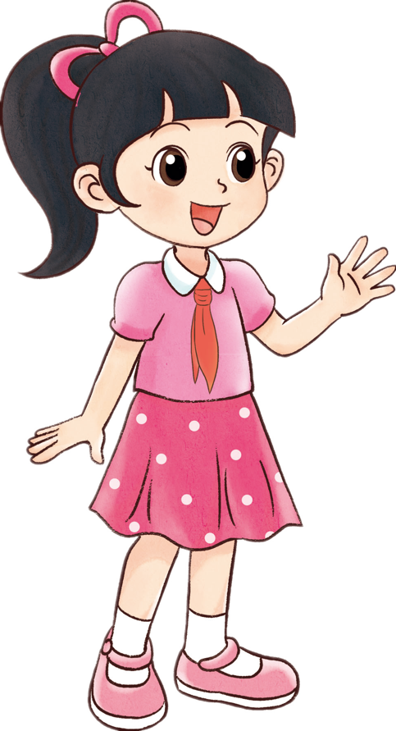
算一算，再进行验算。
把1000看成
999＋1更好算！
1000－372－210
＝418
·
·
·
418
1000
验算：
628
210
－ 372
－ 210
＋ 372
6
2
8
4
1
8
1
1
1
1
0
0
0

Slide 6

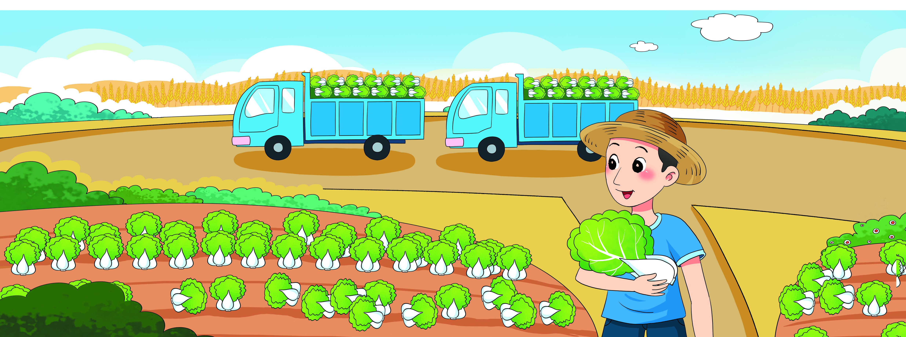
1.
运走两车后还剩多少棵白菜？
运走275棵。
运走260棵。
共940棵白菜。

Slide 7
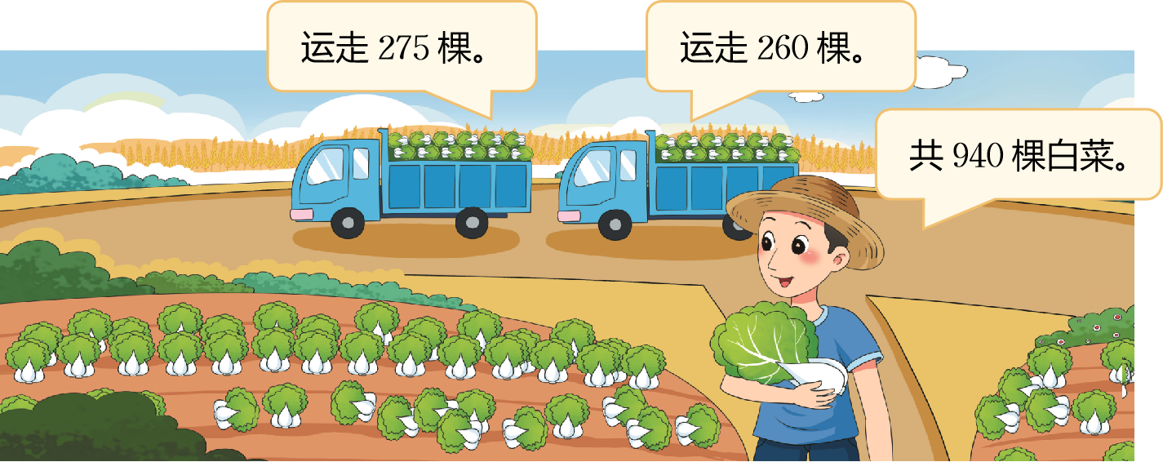
1.
运走两车后还剩多少棵白菜？
940－275－260
940－（275＋260）
＝665－260
＝940－535
＝405（棵）
＝405（棵）
·
·
940
275
·
665
940
－ 275
－ 260
＋ 260
－ 535
1
6
6
5
4
0
5
5
3
5
4
0
5
答：运走两车后还剩405棵白菜。

Slide 8


2.
森林医生。
216
109
805
632
＋182
－273
－416
1
1
2
2
4
6
32
1
6
5
5
4
07

Slide 9
3.
算一算。
600－233
456－278－132
＝46
368－(168＋122)
＝78
＝367
·
·
·
·
·
600
456
178
168
368
－ 233
－ 278
－132
＋ 122
－290
1
3
6
7
1
7
8
4
6
2
9
0
7
8
346＋199
930－(80＋480)
＝370
1000－185－145
＝670
＝545
·
·
·
·
·
346
80
930
1000
815
＋ 199
＋ 480
－ 560
－ 185
－145
1
1
1
5
4
5
5
6
0
3
7
0
8
1
5
6
7
0

Slide 10


4.
张老师不小心把下面的表格弄脏了，你能将表格填完整吗？与
同伴交流你的方法。
种类 | 文学类 | 科普类 | 传记类 | 合计
原有本数 | 315 | 280 | 190 | 785
借出本数 | 105 | 118 | 80 | 30
剩余本数 | 210 | 162 | 110 | 482

Slide 11

种类 | 文学类 | 科普类 | 传记类 | 合计
原有本数 | 315 | 280 | 190 | 785
借出本数 | 105 | 118 | 80 | 30
剩余本数 | 210 | 162 | 110 | 482
280
118
80
303
4.
210
162
315－105
＝210（本）
190－110
＝80（本）
785－482
＝303（本）
315
190
785
－ 105
－ 110
－ 482
2
1
0
8
0
3
0
3
785－190－315
＝280（本）
303－80－105
＝118（本）
280－118
＝162（本）
·
·
·
·
785
595
303
223
280
－ 190
－ 315
－ 80
－ 105
－ 118
5
9
5
2
8
0
2
2
3
1
1
8
1
6
2

Slide 12
你有什么收获？

